Slide 1
PHÒNG GIÁO DỤC VÀ ĐÀO TẠO QUẬN LONG BIÊN
TRƯỜNG TIỂU HỌC ÁI MỘ B
PHÂN MÔN: TẬP ĐỌC
MÔN: TIẾNG VIỆT
LỚP 2
Bài: Có công mài sắt, có ngày nên kim

Slide 2
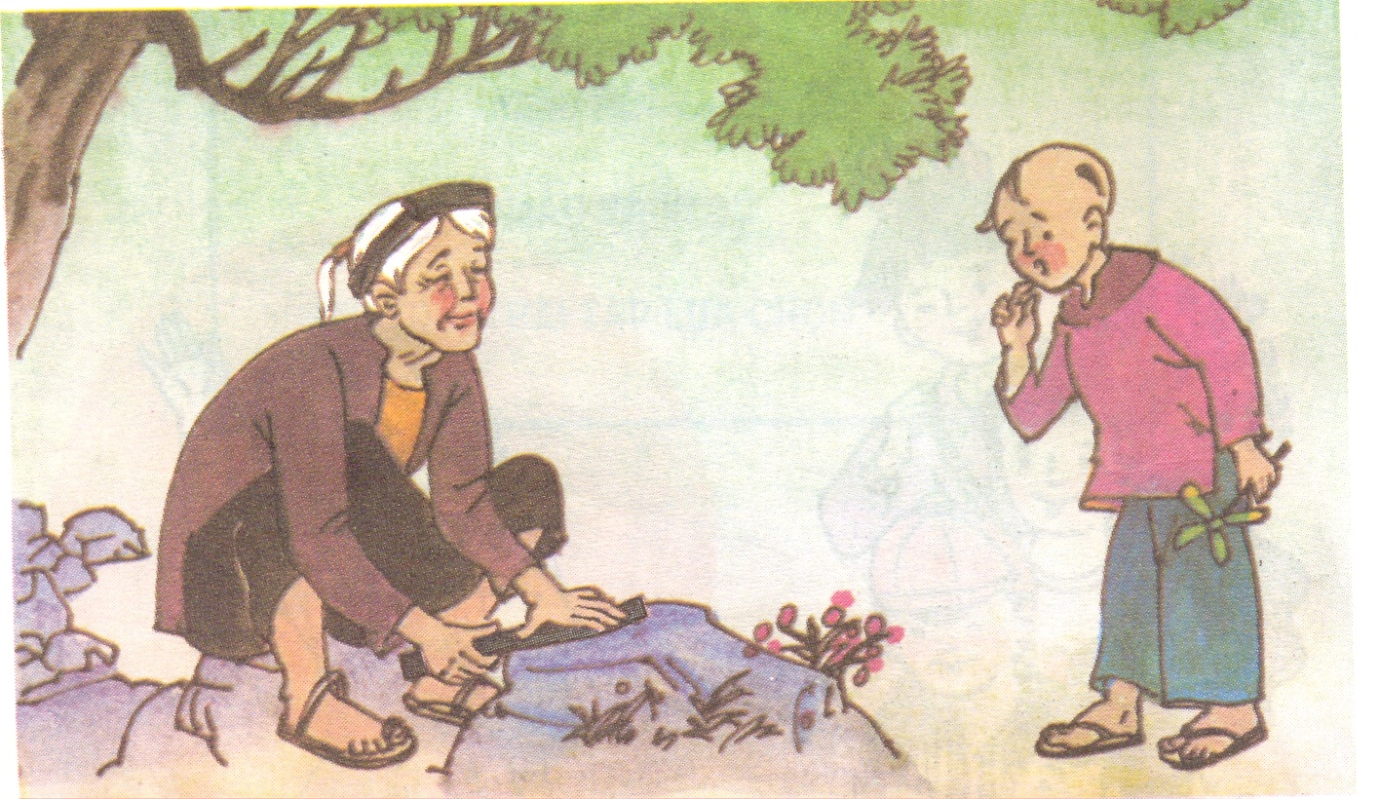
Có công mài sắt, có ngày nên kim

Slide 3
1. Luyện đọc đoạn 1,2:
Từ:
nắn nót,
Ngáp ngắn ngáp dài,
nguệch ngoạc…
Ngắt câu dài:
Mỗi khi cầm quyển sách, cậu chỉ đọc vài dòng đã ngáp ngắn ngáp dài rồi bỏ dở.
- Bà ơi, bà làm gì thế?
Thỏi sắt to như thế, làm sao bà mài thành kim được ?

Slide 4
2.Hướng dẫn tìm hiểu các đoạn 1,2:
1. Cậu bé thấy bà cụ đang làm gì?
2. Lúc đầu, cậu bé học hành thế nào?
Mỗi khi cầm quyển sách, cậu chỉ đọc dòng đã ngáp ngắn ngáp dài, rồi bỏ dở. Những lúc tập viết, cậu cũng chỉ nắn nót được mấy chữ đầu, rồi lại viết nguệch ngoạc, trông rất xấu.
Bà cụ đang cầm thỏi sắt mải miết mài vào tảng đá.
- Bà cụ mài thỏi sắt vào tảng đá để làm gì?
Để làm thành một chiếc kim khâu.
- Cậu bé có tin là từ thỏi sắt mài được thành chiếc kim không? Vì sao?

Slide 5
